Slide 1


OPERASIONAL RESTAURANT BAR
PERTEMUAN KE 4

Slide 2
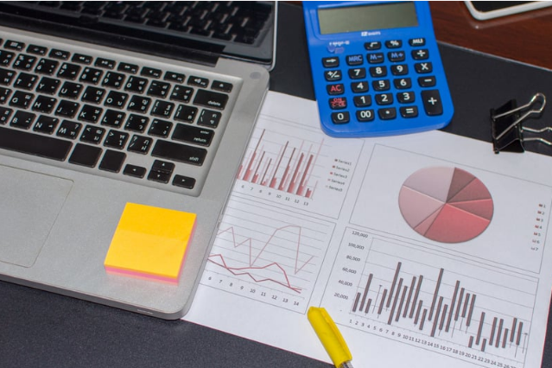
Kelengkapan Administrasi Restoran
Kelengkapan Administrasi Restoran mencakup berbagai dokumen dan prosedur yang digunakan untuk mengelola operasional restoran secara efektif, termasuk pelacakan penjualan, inventaris, dan pelayanan.
Notes:
Bagian dari kelengkapan administrasi ini melibatkan penggunaan berbagai formulir dan sistem kontrol untuk menjaga efisiensi dan kualitas layanan.

Slide 3
Formulir-formular Restoran
Order Book
Order book adalah buku pesanan yang digunakan untuk mencatat pesanan tamu dan terdiri dari 3 rangkap (1 asli 2 rangkap Salinan). Kegunaan dari 2 rangkap Salinan adalah untuk mengambil pesanan makanan dari bagian produksi (kitchen/pastry)
2. Menu
Menu adalah daftar makanan yang tersedia di restoran. Dimana makanan untuk makanan pagi, makan siang, cemilan dan makan malam. Tercantum dalam satu daftar makanan

Slide 4
Formulir-formular Restoran
3. Beverage List dan Wine List
Merupakan suatu daftar minuman yang terdiri dari soft drinks, alcoholic, mix drinks dan wine yang di jual di restoran.
4. Repair and Maintenance Order
Merupakan daftar permintaan perbaikan alat-alat atau perlengkapan di restoran apabila ada kerusakan-kerusakan
Notes:
3. Di beberapa hotel biasanya daftar makanan dan minuman di jadikan 1. apabila ada minuman yang sudah habis maka harus langsung diinformaikan pada tamu untuk menghindari kekecewaan tamu.
4. Dimana pengajuan perbaikan diajukan kepada bagian Repair and Maintenance dapertement

Slide 5
Formulir-formular Restoran
5. Working Schedule
Jadwal kerja bagi karyawan restoran yang harus dipasang pada tempat yang mudah diketahui oleh semua petugas restoran.
6. Log Book
Merupakan buku besar yang memuat catatan laporan penting dari shift yang terdahulu untuk diketahui dan dilaksanakan oleh shift yang berikutnya.
Notes:
5. Jadwal kerja ini terdiri dari informasi tentang : nama, pekerjaan pembagian jam kerja, tugas-tugas tambahan, pembagian waktu libur dan cuti.
6. Lapran tersebut bisa jadi keluhan tamu (guest complain) jumlah tamu yang makan (total cover) rata-rata pendapatan dari hasil penjualan.

Slide 6
Formulir-formular Restoran
7. Reservation Book
Merupakan daftar tamu yang mengajukan pemesanan tempat (meja) di restoran. Daftar tamu ini memuat data-data :
Nama tamu yang memesan
Jumlah tamu yang akan datang untuk makan.
Pukul berapa tamu akan datang
Nomor meja yang dipesan mereka
8. Linen Requisition
Daftar permitaan Lena untuk mengajukan lena bersih yang diajukan oleh restoran. Dalam penggunaan lena di restoran sebiknya menggunakan system prastock.
Notes:
8. Prastock yaitu suatu jumlah minimal yang harus selalu tersedia sesuai dengan kebutuhan untuk satu kegiatan.

Slide 7
8. Linen Requisition
Pengisian formular ajuan permintaan dibuat dalam 2 rangkap dengan distribusi sebagai berikut :
Asli : ke laundry/linen room
Salinan di sipan di restoran sebagai arsip.
Prosedur permintaan lena :
Hitung jumlah lena kotor yang akan di ganti
Catatlah jumlah lena sesuai dengan jenisnya
Daftar permintaan dibuat dalam 2 rangkap.
Sebelum mengirimkan lena kotor ke laundry sebaiknya memeriksa Kembali permintaan yang terdahulu.
Pada saat mendapat pegantian lena bersih hitunglah jumlahnya di hadapan petugas lena yang bertugas

Slide 8

Kontrol Hasil Penjualan
Kontrol hasil penjualan merupakan bagian penting dalam administrasi restoran karena berkaitan langsung dengan pendapatan dan profitabilitas restoran.
Notes:
Kontrol hasil penjualan ini sangat penting untuk memantau kesehatan finansial restoran, mencegah kebocoran keuangan, dan memastikan bahwa semua transaksi tercatat dengan benar dan transparan.

Slide 9
Manfaat menggunakan system pengontrolan dan pengawasan yang baik sebagai berikut :
Mengetahui makanan favorit tamu.
Mengetahui jenis makanan laku dan kurang laku.
Dapat meningkatkan kualitas makanan yang terjual
Dapat mempertahankan persentase food cost yang baik
Perencanaan pembelian bahan kebutuhan dapat terkendali
Usaha-usaha untuk meningkatkan hasil penjualan yang telah ada demi keuntugan Perusahaan.
Notes:
Pengertian food cost merujuk pada total biaya yang dikeluarkan untuk bahan makanan yang digunakan dalam persiapan menu yang dijual kepada pelanggan.

Slide 10
3 Sistem dalam melakukan pemeriksaan hasil penjualan di restoran :
Control of low average bill operation
Coffee Shop
Cafetaria
Buffet restoran
Snack restoran
Notes:
Sistem pengontrolan yang dilakukan dengan menghitung jumlah rata-rata terendah penjualan makanan yang terjual.
Yang berarti memiliki rata-rata penjualan yang rendah pula dalam kurun waktu tertentu
Buffet adalah sistem dimana restoran menyajikan menu makanan dan minuman secara prasmanan

Slide 11
3 Sistem dalam melakukan pemeriksaan hasil penjualan di restoran :
2. Control of High average bill operation
Sistem pengontrolan yang dilakukan dengan menghitung satu persatu makanan yang terjual setiap harinya dari masing-masing menurut jenis makanannya.

Slide 12
3 Sistem dalam melakukan pemeriksaan hasil penjualan di restoran :
3. Control of food issues tally system
Sistem tally dilakukan sebagai berikut :
Mengumpulkan seluruh slip order/bill penjualan
Menyusun nama makanan sesuai dengan daftar makanan
Mencatat hasil pendapatan uang kontan menurut jenis makanan masing-masing
Notes:
Pengendalian sistem penghitungan masalah pangan

Slide 13
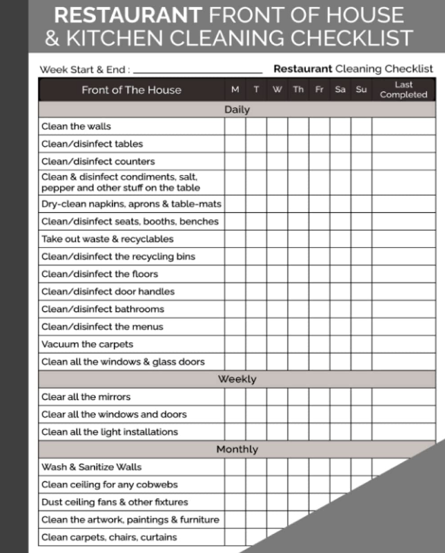
Form Checklist Sanitasi Restoran
Notes:
Form checklist kebersihan restaurant.
Di pakai setiap hari sebelum restoran buka

Slide 14
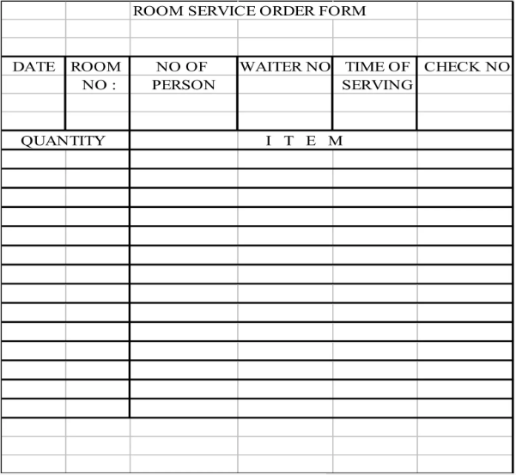
Form Room Service Order

Slide 15
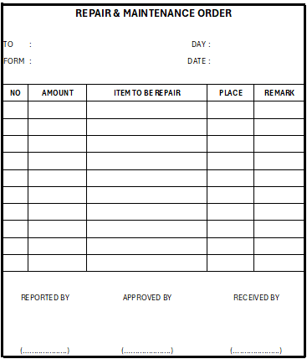
Form repair and maintenance order
Notes:
Form checklist kebersihan restaurant

Slide 16
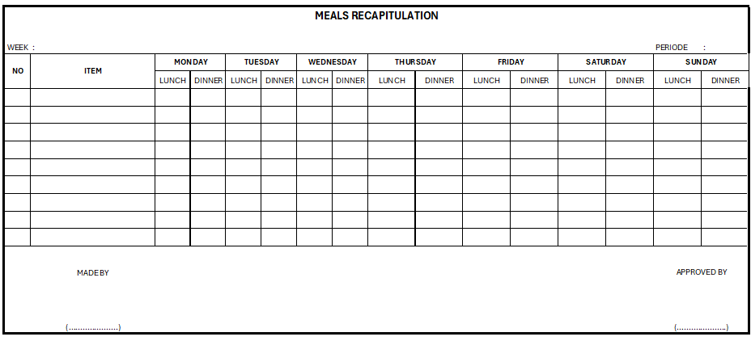
Meal Recapitulation
Notes:
REKAP PENJUALAN MAKANAN

Slide 17
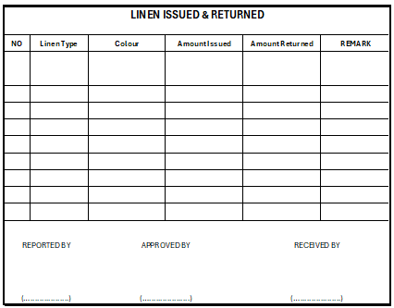
Linen Issued & Returned

Slide 18
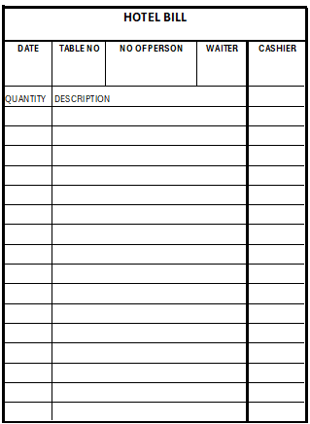
Hotel bill

Slide 19
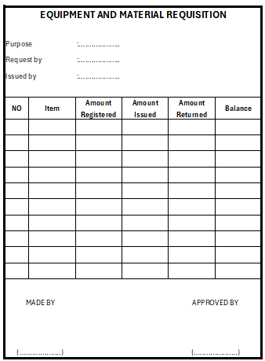
Equipment and material requisition

Slide 20
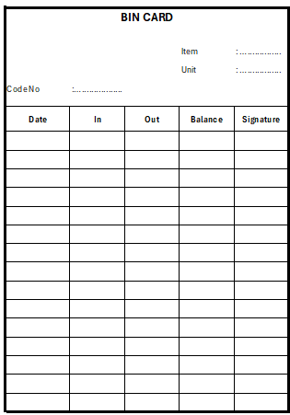
BIN CARD
Notes:
Kartu stok barang atau bin card

Slide 21
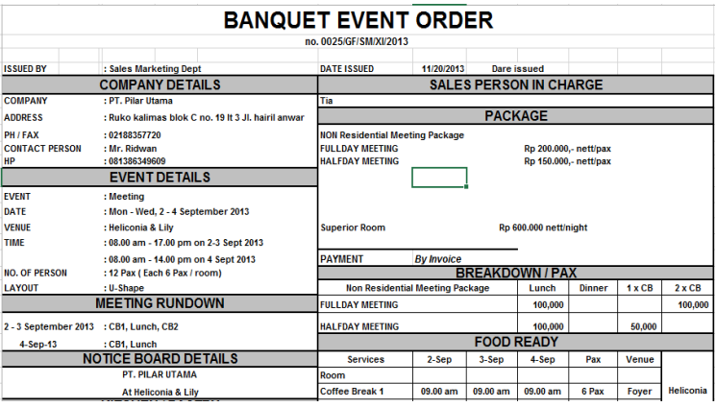
BANQUET EVENT ORDER

Slide 22
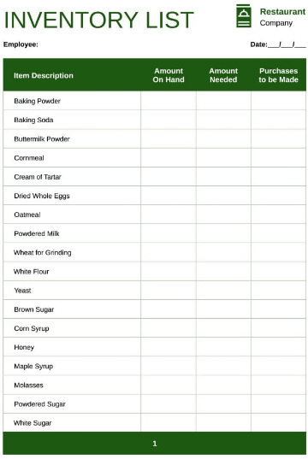
WEEKLY INVENTORY
Notes:
DI GANTI DENGAN SPOON ATAU TAPLAK MEJA KURSI DSB.

Slide 23
END ☺
Thanks for attention
See you next week

